Slide 1





Slide 2
Definición
Es un a parte de un programa aislado cuya ejecución se va a realizar de forma repetida.
Para utilizar una macro, primero hay que declararla. En la declaración se establece el nombre que se le dará a la macro y el conjunto de instrucciones que representará.

Slide 3
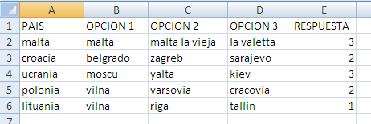
Creando la macro
Crear un nuevo documento de Excel e introducir los siguientes datos:

Slide 4
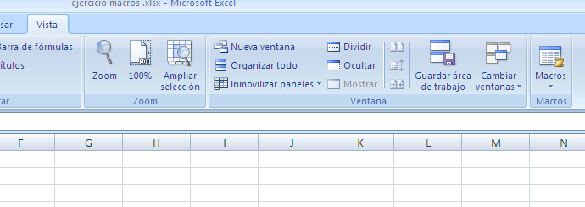
Creando la macro
Pulsar el botón de “Macros” en la pestaña Vista

Slide 5
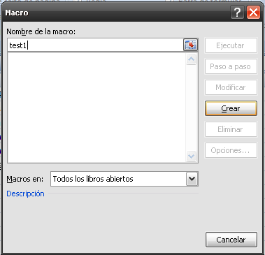
Creando la macro
Como no hay ninguna macro creada, escribimos el nombre de la nueva macro y pulsamos el botón “crear”

Slide 6
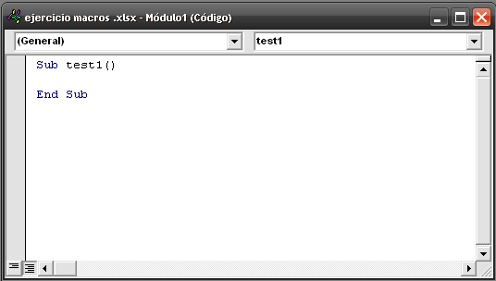
Creando la macro
Se abre la una ventana con el editor de código de la macro:

Slide 7
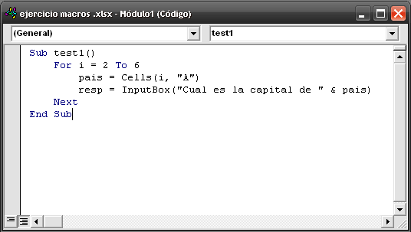
Creando la macro
Escribimos el código que preguntará por la capital de cada país:
¿Bucles?
¿Variables?
¿Funciones?
¿Operadores?

Slide 8
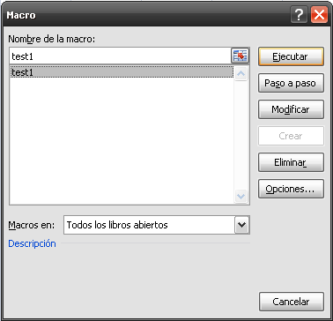
Ejecutar la macro
1.- En la ventana de las macros:

Slide 9
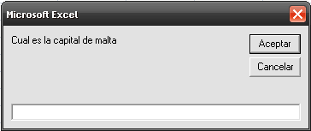
Ejecutar la macro

Slide 10
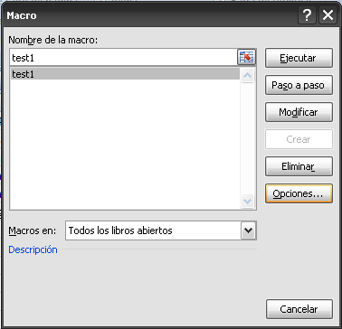
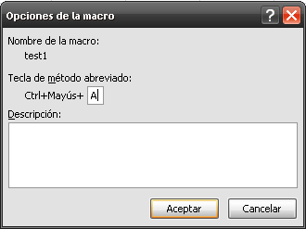
Ejecutar la macro
2.- Mediante combinación de teclas:

Slide 11
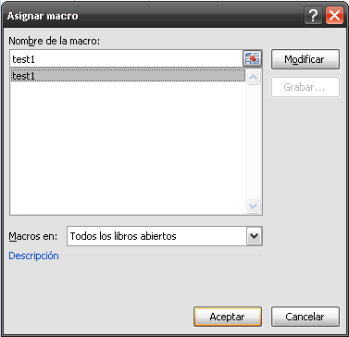
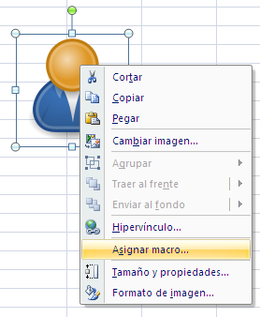
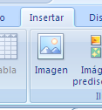
Ejecutar la macro
3.- Mediante la creación de un botón:

Slide 12
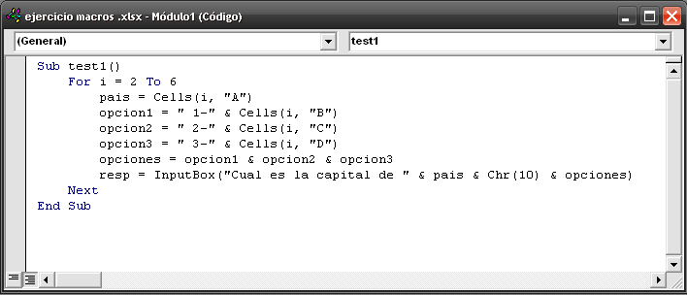
Ampliando la macro
Escribimos el código necesario para que se muestre las respuestas:

Slide 13
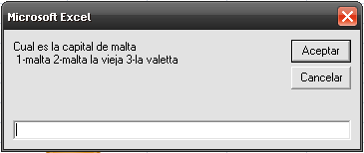
Ampliando la macro
Escribimos el código necesario para que se muestre las respuestas:

Slide 14
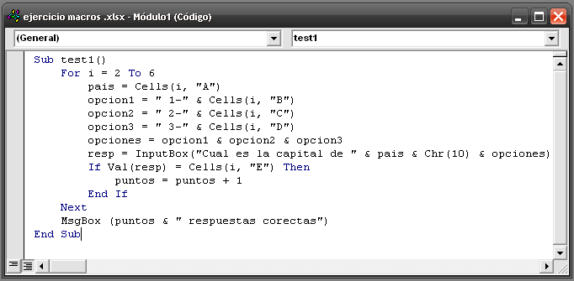
Ampliando la macro
Escribimos el código para evaluar las respuestas , calcular puntos y mostrarlos:

Slide 15
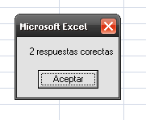
Ampliando la macro
Con esto nos dirá al final del test el numero de respuestas acertadas

Slide 16
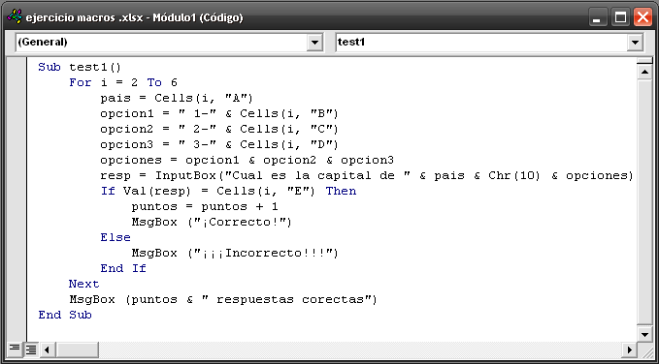
Ampliando la macro
Este código servirá para informar de si cada respuesta dada es correcta o incorrecta

